Slide 1
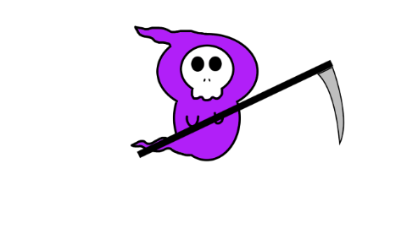
死神のお仕事！
制作
しゃちく
使用したゲームエンジン
Unity 2022.3.20f1

Slide 2
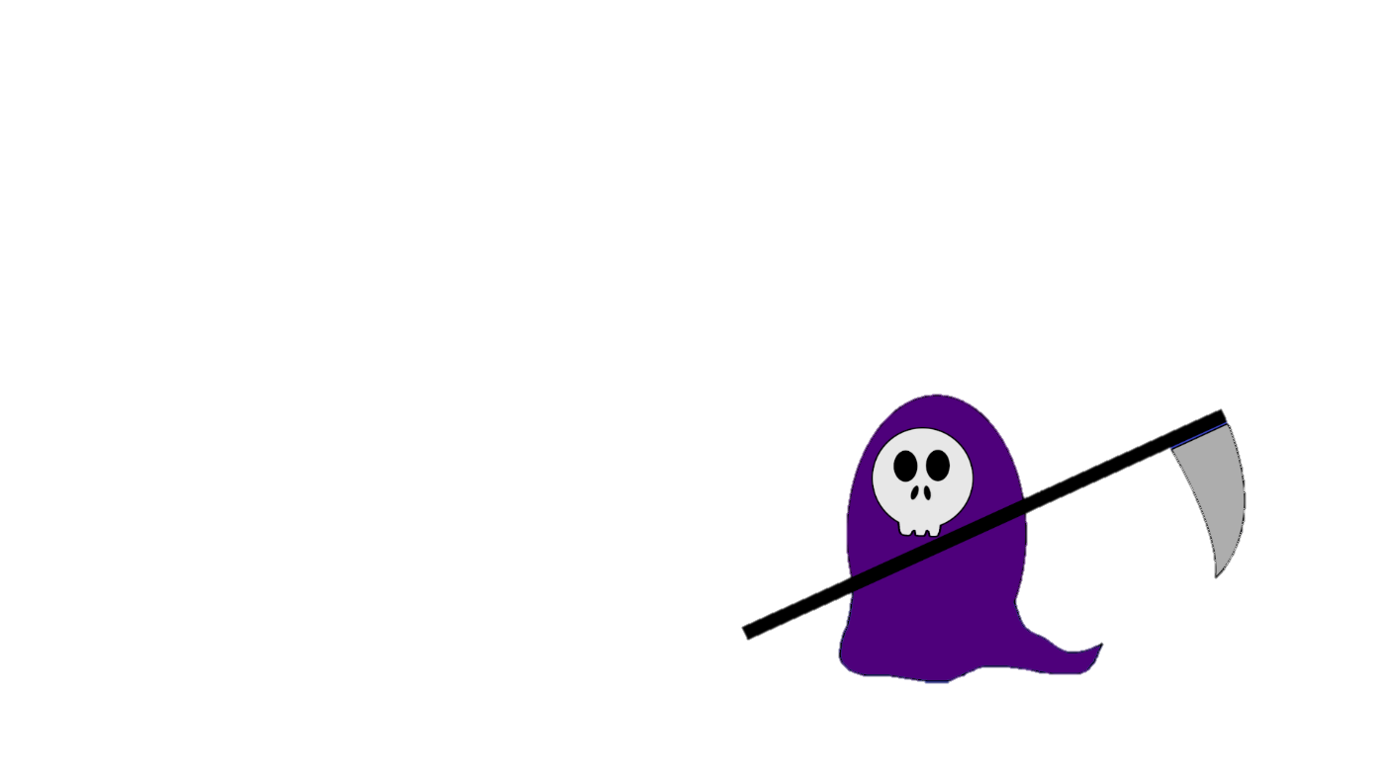
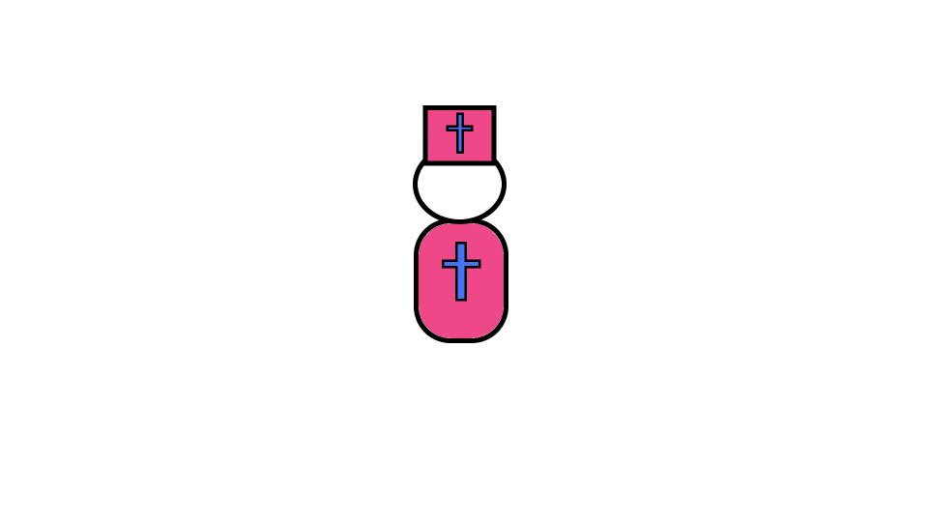
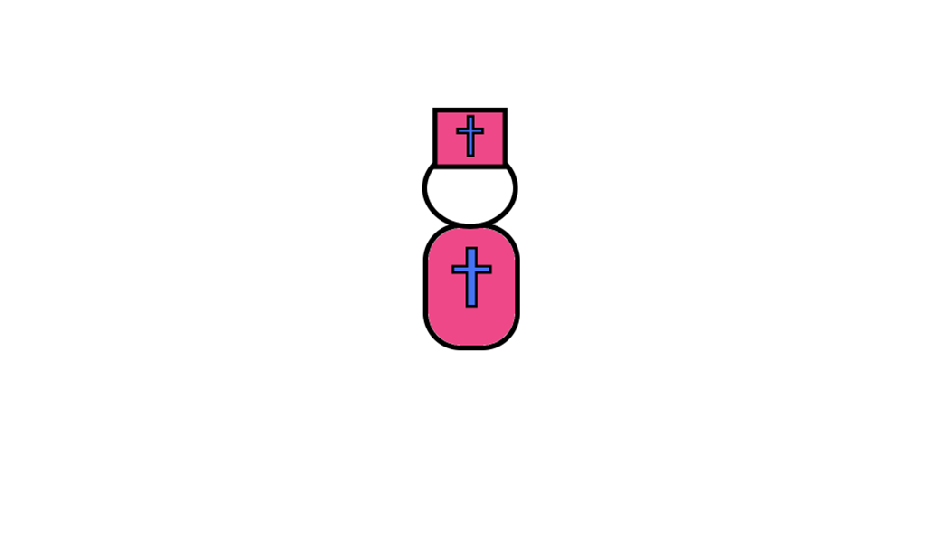

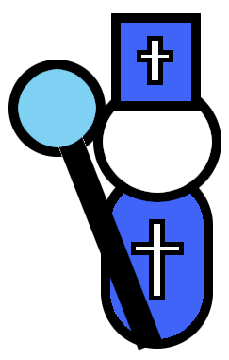
「死神のお仕事！」とは
上司の死神に「今週分の魂を集めてノルマを達成しろ！」と言われ魂の回収に向かった死神・・・
今週分の魂集めてこい！
わかりました！
魂を集めながら
目の前に立ちはだかる敵を倒し、
ノルマを達成しよう！

Slide 3


魂について
各ステージに１０個ずつ存在する魂を
なるべく多く集めてノルマを達成しよう！
魂に近づいて触れると・・・
魂GET！

Slide 4
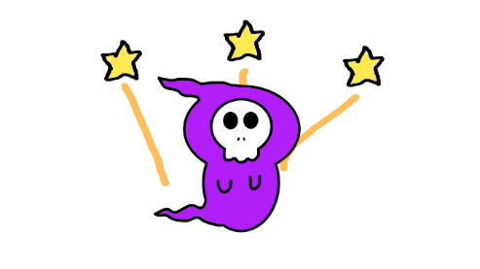
アピールポイント
老若男女問わず、誰でも気軽に楽しく遊べるゲーム
主人公である死神の絵をプレイヤーの方々に
親しまれやすくなるように工夫
誰でもプレイしやすい簡単な操作性
ポップなBGMや効果音へのこだわり
ストーリー最中での主人公と上司の掛け合い

Slide 5
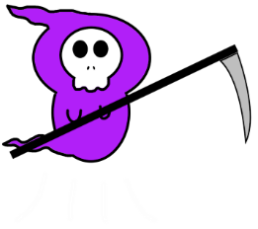
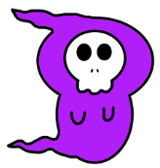
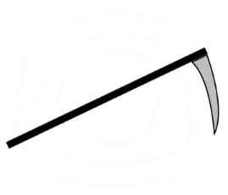
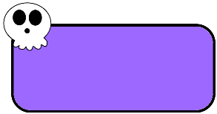
操作方法
A・Dキー、カーソルキーの左右で移動
スペースキーでジャンプ
Kキーで攻撃
Ｑキーでポーズ画面を開く
ポーズ中・・・
リトライ タイトル

